Slide 1
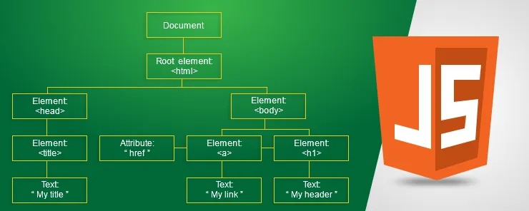
JAVASCRIPT DOM

Slide 2
Document Object Model (DOM)
A sigla DOM significa Document Object Model, que em português significa Modelo de Documento por Objetos. É uma interface de programação que os navegadores utilizam para representar páginas na web.
Esse modelo se estrutura em formato de árvore, com vários galhos que indicam diferentes elementos da página. Quando esse modelo é alterado através da linguagem de script, se altera a página da web — seja sua estrutura, estilo ou elementos.
Desse modo, o DOM possibilita a manipulação e modificação de elementos de um documento web ao conectar as linguagens de programação à página em questão.

Slide 3
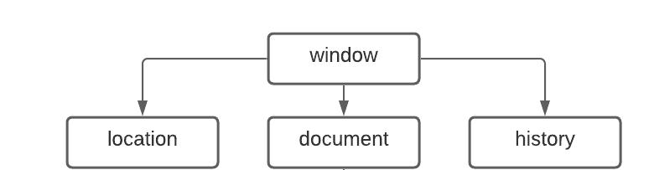

Slide 4
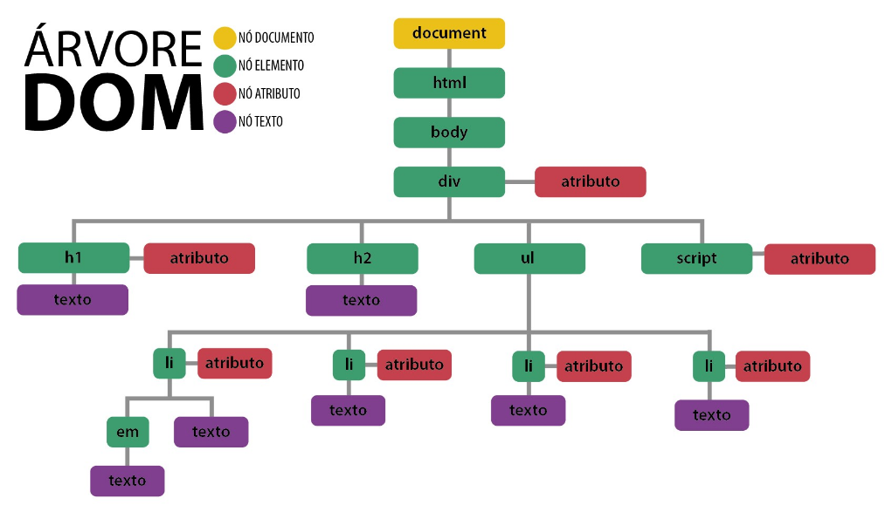

Slide 5
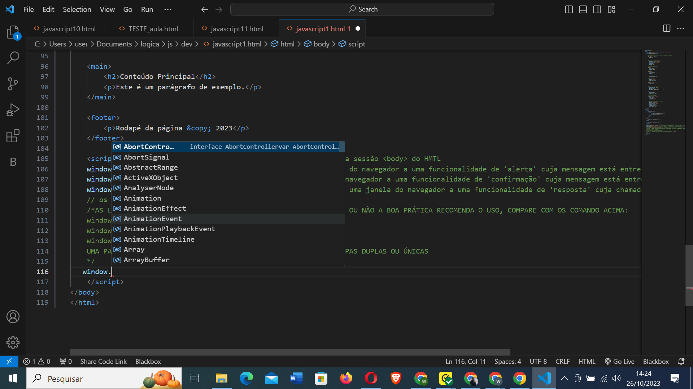

Slide 6
Hierarquia DOM
<script>
window.document.write('olá mundo')
</script>

Slide 7
Hierarquia DOM
<script> window.document.write(window.document.charset)
</script>

Slide 8
Hierarquia DOM
<script> window.document.write(window.document.navigator.appName)//Vai dar erro
</script>

Slide 9
Hierarquia DOM
<script> window.document.write(window.navigator.appName)//Agora sim
</script>

Slide 10
Hierarquia DOM
<script> window.document.write(window.document.URL)//URL do documento
</script>

Slide 11
SELEÇÃO DE ELEMENTOS DOM
via Marca
via ID
via Nome
via Classe
via Seletor (versão mais recente)

Slide 12
por Marca (getElementsByTagName)
<p>Aqui vizualizaremos o resultado</p>
<p>Aprendendo a utilizar o <strong>DOM</strong> em javascript</p>
<div>Clique aqui</div>
<script>
let parag1= window.document.getElementsByTagName('p')[0]; window.document.write('O resultado capturado pelo DOM é: ' + parag1.innerText)
</script>
(innerText chama apenas o texto)

Slide 13
por Marca (getElementsByTagName)
<p>Aqui vizualizaremos o resultado</p>
<p>Aprendendo a utilizar o <strong>DOM</strong> em javascript</p>
<div>Clique aqui</div>
<script>
let parag1= window.document.getElementsByTagName('p')[1]; window.document.write('O resultado capturado pelo DOM é: ' + parag1.innerHTML)
</script>
(innerHTML chama o texto e a formatação)

Slide 14
por ID (getElementByID)
<p>Aqui vizualizaremos o resultado</p>
<p>Aprendendo a utilizar o <strong>DOM</strong> em javascript</p>
<div id="mensagem">Clique aqui</div>
<script>
let m = window.document.getElementById('mensagem'); m.innerText = 'mudou o texto';
</script>
Antigamente…
window.document.getElementById('mensagem').innerText = 'textooooo'

Slide 15
por Nome (getElementByName)
<p>Aqui vizualizaremos o resultado</p>
<p>Aprendendo a utilizar o <strong>DOM</strong> em javascript</p>
<div name="mensagem">Clique aqui</div>
<script>
let m = window.document.getElementsByName('mensagem') [0]
m.innerText = "novo texto";
</script>

Slide 16
por Classe (getElementByClassName)
<p>Aqui vizualizaremos o resultado</p>
<p>Aprendendo a utilizar o <strong>DOM</strong> em javascript</p>
<div class="mens">Clique aqui</div>
<script>
let m = window.document.getElementsByClassName('mens') [0]
m.innerText = "outro novo texto";
</script>

Slide 17
por Seletor (querySelector)
<p>Aqui vizualizaremos o resultado</p>
<p class="mens">Aprendendo a utilizar o <strong>DOM</strong> em javascript</p>
<div>Clique aqui</div>
<script>
let m = window.document.querySelector('p.mens');
m.style.background = "gray";
</script>

Slide 18
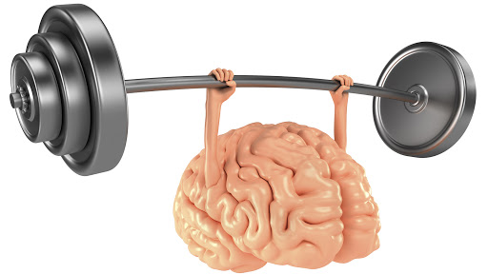

Slide 19
Arquivo ‘baseteste.html’
<main>
<h2>DOM</h2>
<!--aqui será a área para fazer o exercício-->
</main>

Slide 20
<div id="interagir">Área para interação</div>
<div id="interagir" onclick="clicar()" >Área para interação</div>
<script>
let a = window.document.getElementById('interagir')
function clicar(){
a.innerText = "está clicado";
a.style.background="#590a0a";
}
</script>

Slide 21
function entrar(){
a.innerText = "mudar só na entrada";
a.style.background="#639a0a";
}
function saindo(){
a.innerText = "texto de saída";
a.style.background="#12133d";
}

Slide 22
Não esquecer de chamar a função!
<div id="interagir" onclick="clicar()" onmouseenter="entrar()" onmouseout="saindo()">Área para interação</div>

Slide 23
O HTML ficou poluído? vamos otimizar
<script>
let a = window.document.getElementById('interagir')
a.addEventListener('click', clicar);
a.addEventListener('mouseenter', entrar);
a.addEventListener('mouseout', saindo);

Slide 24

VAMOS OLHAR NA PASTA?
ESTÁ CHEIA DE EXEMPLOS!

